Slide 1
PIPE: Pipelined Implementation

Slide 2
内容梳理：
1.流水线基本原理：
一些概念(延迟，吞吐量，组合逻辑+流水线寄存器，流水线的局限性，带反馈的流水线系统）
2.从SEQ到PIPE需要解决的一些问题
数据冒险，控制冒险+异常→四种特殊控制情况
3.Y86-64的流水线实现

Slide 3
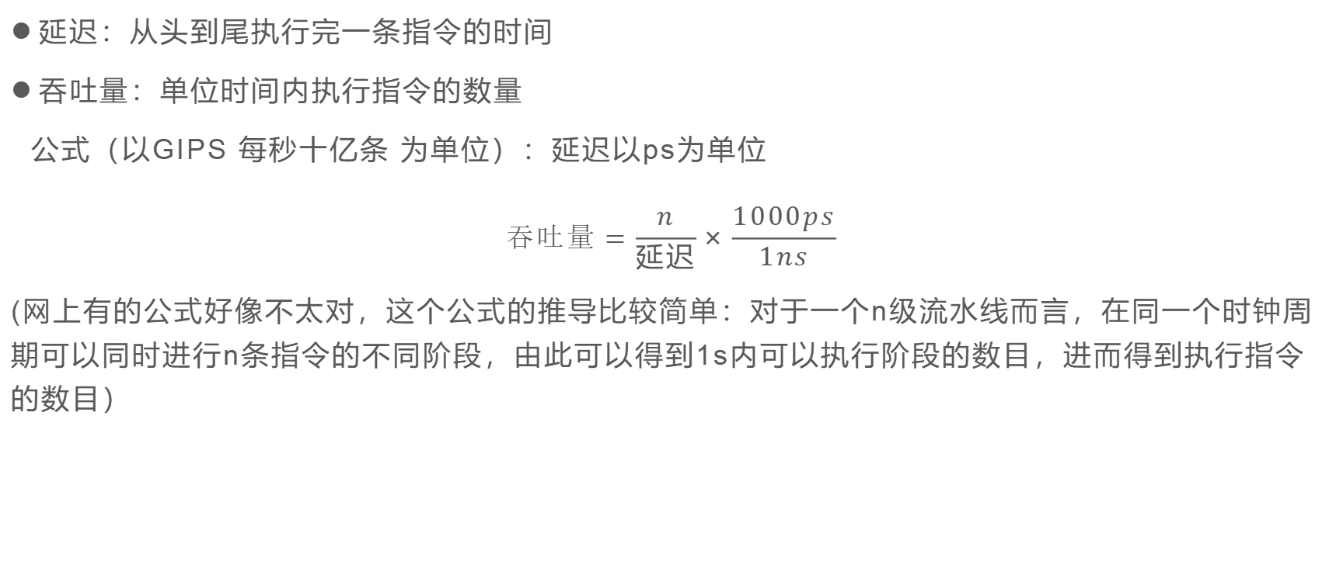
先来了解流水线的基本原理
延迟：从头到尾执行完一条指令的时间
吞吐量：单位时间内执行指令的数量
公式（以GIPS 每秒十亿条 为单位）：延迟以ps为单位
$$吞吐量=\frac{n}{延迟}×\frac{1000ps}{1ns}$$
(网上有的公式好像不太对，这个公式的推导比较简单：对于一个n级流水线而言，在同一个时钟周期可以同时进行n条指令的不同阶段，由此可以得到1s内可以执行阶段的数目，进而得到执行指令的数目）

Slide 4
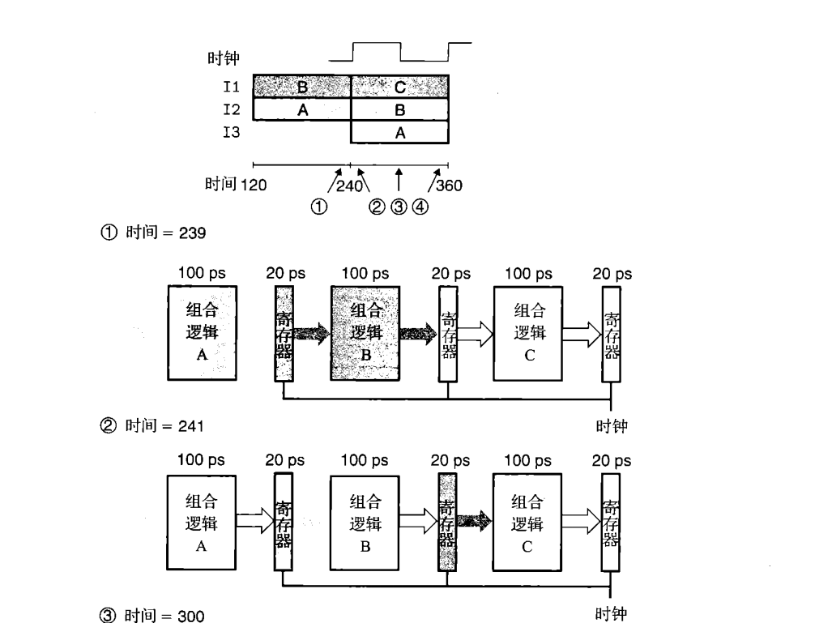
组合逻辑+流水线寄存器
需要注意的几个点：
（1）通过加入流水线寄存器我们可以将执行一条指令分为多个阶段
（2）在点1时钟上升之前，信号已经到达流水线寄存器1的输入，但还没有被加载，等到点2时钟上升时才被加载并更新状态及输出(和我们之前学的一样）
（3）流水线的局限性：
a.很难划分出平衡(即尽可能让每个阶段的延迟差不多)的阶段
时钟频率由最慢的阶段的延迟决定
b.流水线过深，收益反而下降
（因为加入越多的流水线寄存器，时钟频率虽然提高了，但是由此带来的延迟限制了吞吐量的增加）

Slide 5
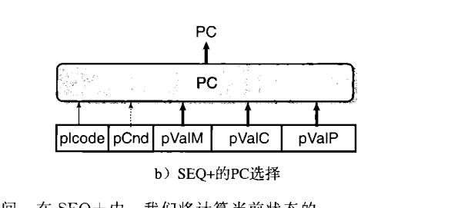
SEQ到SEQ+
将pc的更新放在最开始的时候执行，而不是像SEQ那样在最后更新
电路重定时：平衡阶段
只需要加一些状态寄存器就可以实现，但这个改变对于流水线的实现而言仅仅是一个开端

Slide 6
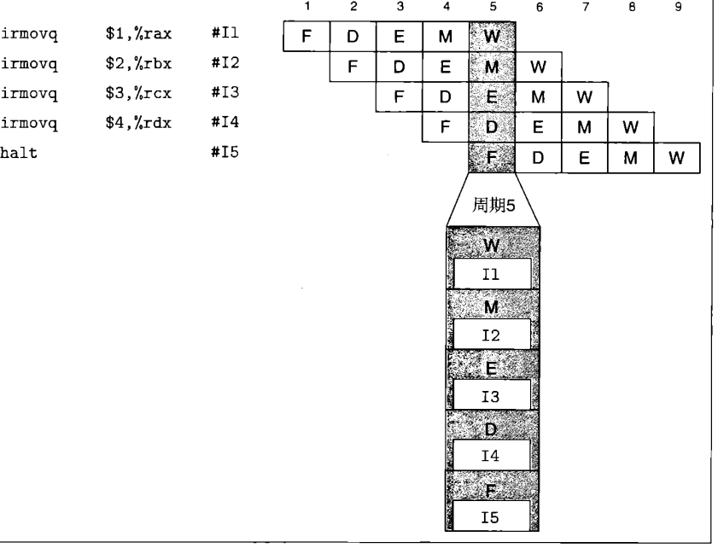
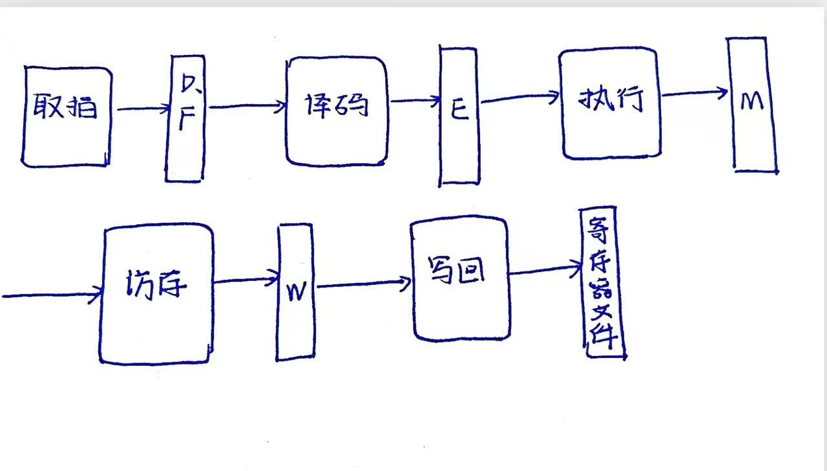
实现PIPE的第一步
首先要加入流水线寄存器，划分为五个阶段——五级流水线(目前大部分处理器一般是15-20级流水线）
每个流水线寄存器存储着一些信号值（这些信号通过加对应寄存器大写字母的前缀命名，而在组逻辑中产生的信号(或者说刚计算出的信号)加对应阶段的小写字母前缀，比如e_valE是ALU计算出的信号，在时钟上升沿它会被写入M中 但在同一周期内它们的值不是相同的）
了解每个寄存器存储了哪些信号，F寄存器

Slide 7
如果不加其他逻辑会出现什么问题
对于条件跳转指令和ret而言，在它们的D阶段开始时，就要取出正确的下一条指令（而不是顺序），但此时我们还无法得到正确的指令的地址 ——避免控制冒险（对于跳转指令：预测pc，F阶段如何实现，预测错误的分支；对于ret指令这种特殊控制情况）
数据依赖：WAW,RAW,WAR（读后写）（我们的五级流水线只存在WAR依赖） ——避免数据冒险(暂停，转发逻辑，暂停+转发）
异常：一条指令异常，它前面的指令还是要顺利执行，且要在异常指令到达写回阶段时停止执行
一些细节：
信号合并：“Select A”
和SEQ+一样，译码阶段产生的dstE和dstM直接送到寄存器写端口的地址输入？

Slide 8
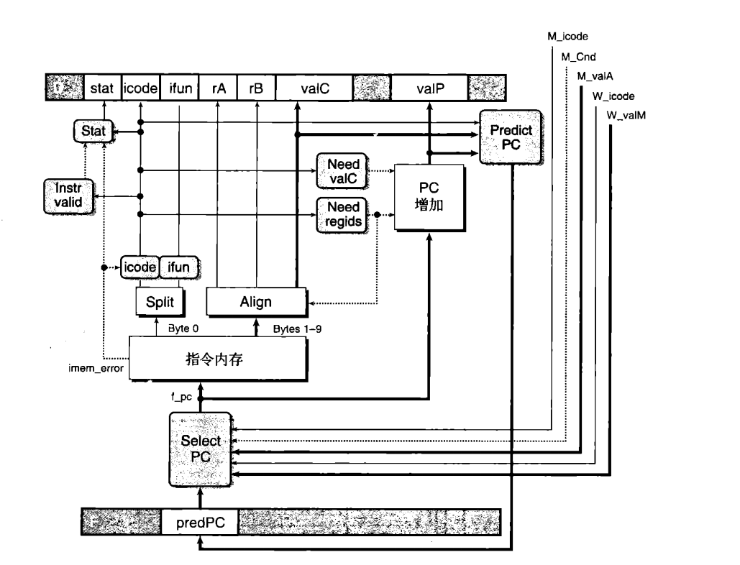
取指阶段（包括pc的选择）
预测pc：解决跳转指令的第一步(先不管预测错误咋办）分支预测技术
对于跳转指令，我们总是预测选择分支
ret指令无法预测，有其他办法
对于其他指令：
call,jmp : pc←valC
其他：pc←valP
Predict PC块从valC和valP中选择一个，
解决了call,所有跳转指令(因为我们的预测），除ret以外的其他指令
这个块产生的f_predPC信号在下一个周期时钟上升时写入F中，存储为F_predPC
Select PC块F_predPC,M_valAI,W_valM三个值中选一个
F_predPC我们了解了，剩下两个怎么回事？

Slide 9
word f_pc=[
# Mispredicted branch. Fetch at incremented PC
M_icode == IJXX &&!M_Cnd : M_valA;
# Completion of RET instruction
W_icode == IRET : W_valM;
# Default: Use predicted value of PC
1 : F_predPC;
];
从f_pc的hcl语言中可以看出：
M_valA应该针对预测错误的分支
在执行阶段会看到具体细节，因为E阶段得到条件码信号以后就能判断出是不是预测错了
W_valM针对ret指令
在访存阶段能知道具体细节，因为ret访存阶段才能从内存中读出返回地址

Slide 10
数据冒险的类型
RAW依赖
程序寄存器：写寄存器后读寄存器，会造成数据冒险(写寄存器可以是立即数→寄存器，内存→寄存器，寄存器→寄存器）其中内存→寄存器后再读寄存器就可能造成load/use冒险
内存：我们认为指令内存只读，对于不同指令，由于流水线的设计，一条指令在都内存时，它前面的所有指令一定已经完成了写内存，所以不会造成数据冒险
条件码寄存器：执行阶段写，cmovxx和jxx分别在执行阶段和访存阶段读,类似于上文，也不会造成数据冒险

Slide 11
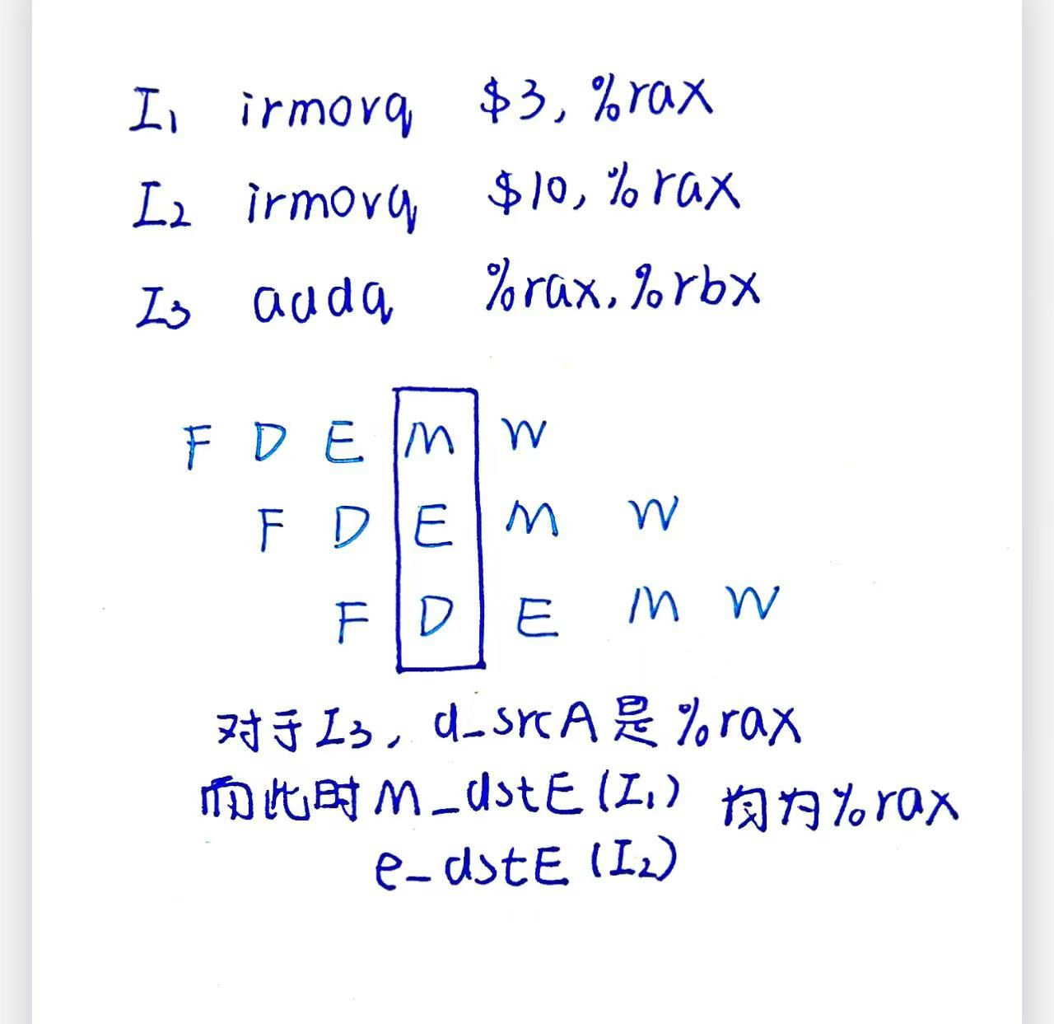
转发(data forwarding)逻辑
简单来说，不必等到写回寄存器文件中再从寄存器文件中读，反正最终都要存到流水线寄存器E中 下面以valA为例
五个转发源：
e_valE 执行阶段ALU产生的valE
m_valM 访存阶段从内存中读到的valM
M_valE 存储在M中的valE
W_valM 存储在W中的valM
W_valE 存储在W中的valE
有优先级：更早阶段的转发源优先级更高
word d_valA=[
D_icode in { ICALL, IJXX } : D_valP;
d_srcA == e_dstE : e_valE;
d_srcA == M_dstM : m_valM;
d_srcA == M_dstE : M_valE;
d_srcA == W_dstM : W_valM;
d_srcA == W_dstE : W_valE;
1 : d_rvalA; # Use value read from register file
];

Slide 12
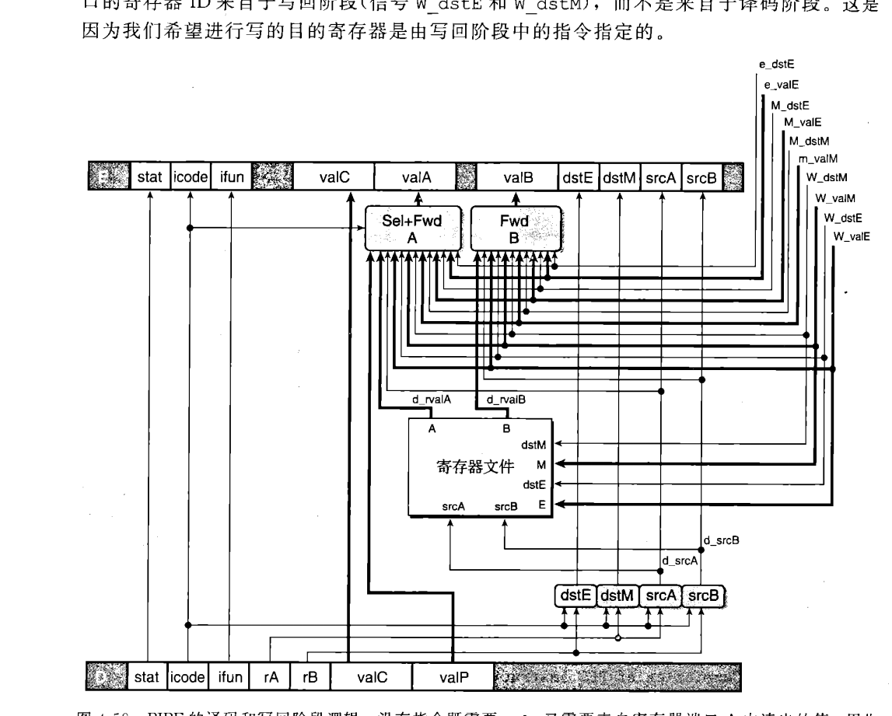
译码阶段
所以会看到右边有一些连到“Sel+Fwd A”和”Fwd B”的线
Sel+Fwd A:
细节之一：合并信号，减少流水线寄存器状态数量
合并寄存器读出的d_rvalA和D_valP
(因为只有call和jxx在后续阶段需要D_valP,但他们又不需要d_rvalA)
实现我们上文的转发逻辑

Slide 13
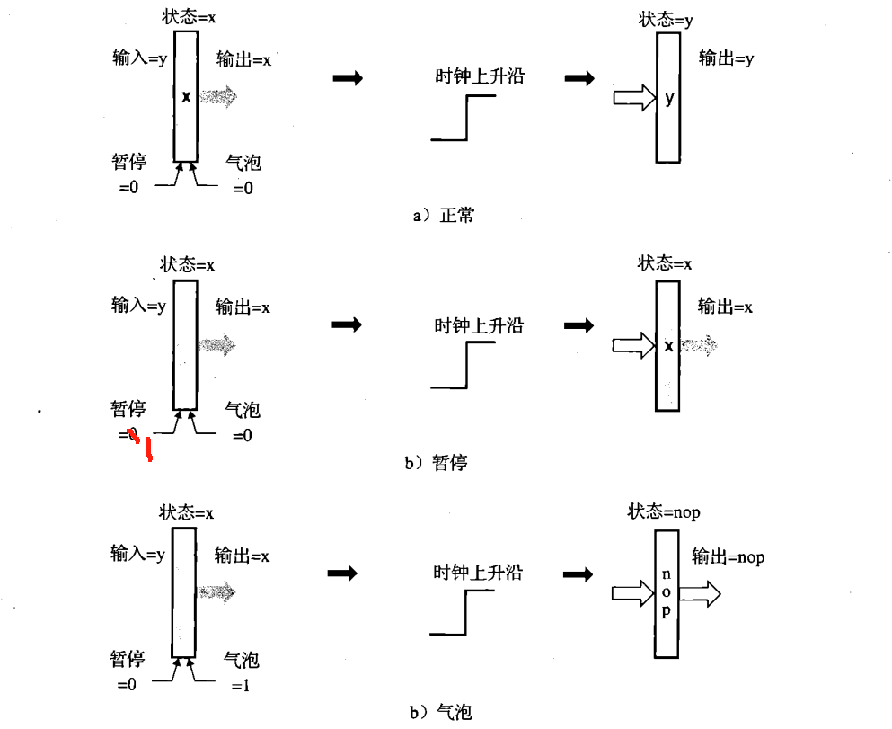
暂停(stalling)避免数据冒险
流水线实现暂停和插入气泡的机制
气泡和暂停的信号是由组合逻辑产生的，简单认为均为1报错
气泡：寄存器状态设置成复位配置，等效于nop指令的状态，气泡不会改变任何状态
往X阶段中插入气泡：就是将X流水线寄存器输入的气泡信号设1，暂停信号设0
暂停X阶段：就是将X流水线寄存器输入的暂停信号设为1，气泡设为0

Slide 14
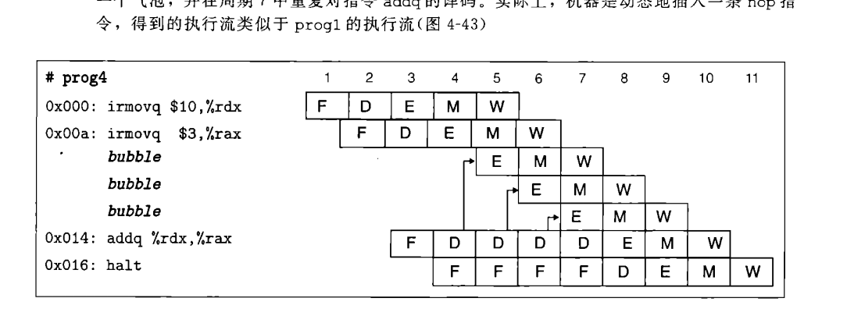
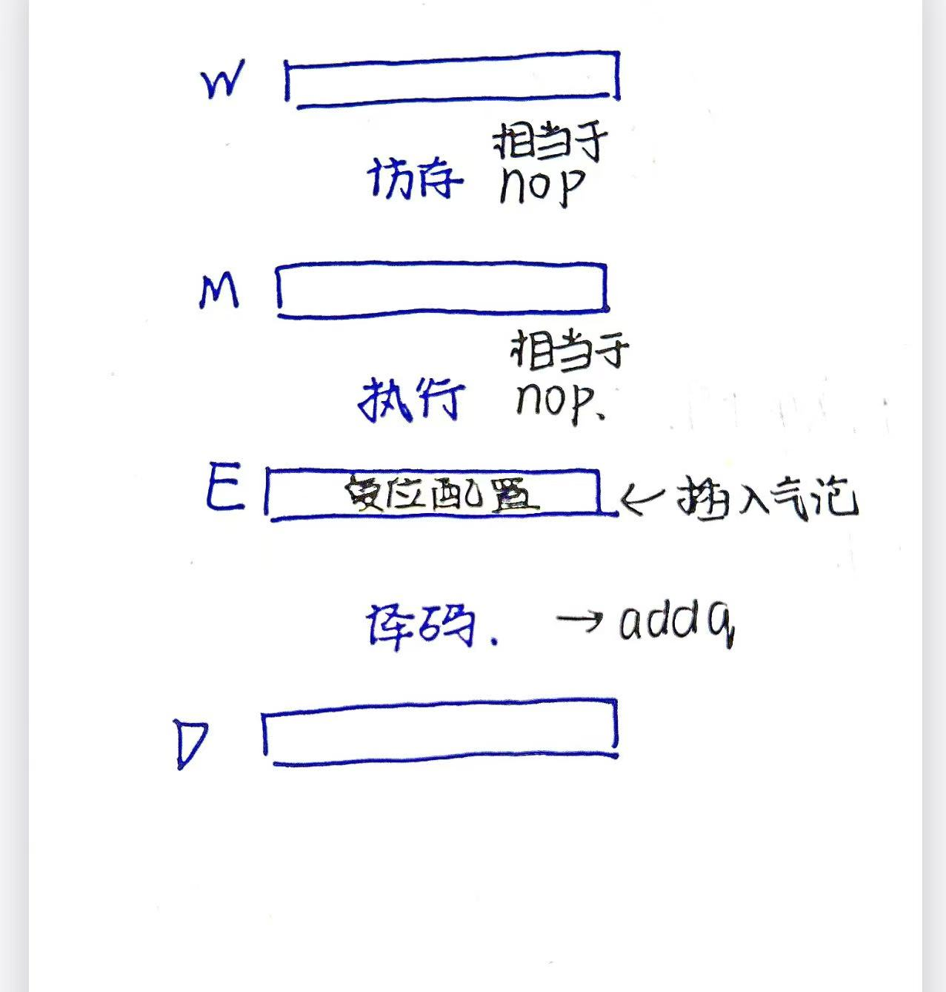

暂停——会降低处理器的吞吐量
显然需要等到$I_{2}$指令W阶段结束以后才能执行addq的译码阶段
所以需要将addq阻塞在D阶段，除了要将译码阶段暂停外，还要往执行阶段插入气泡
如果不插入气泡，执行阶段依然会获得流水线寄存器E存储的信号进行addq的后续阶段，所以插入是为了代替addq指令
同时取指阶段也要暂停

Slide 15
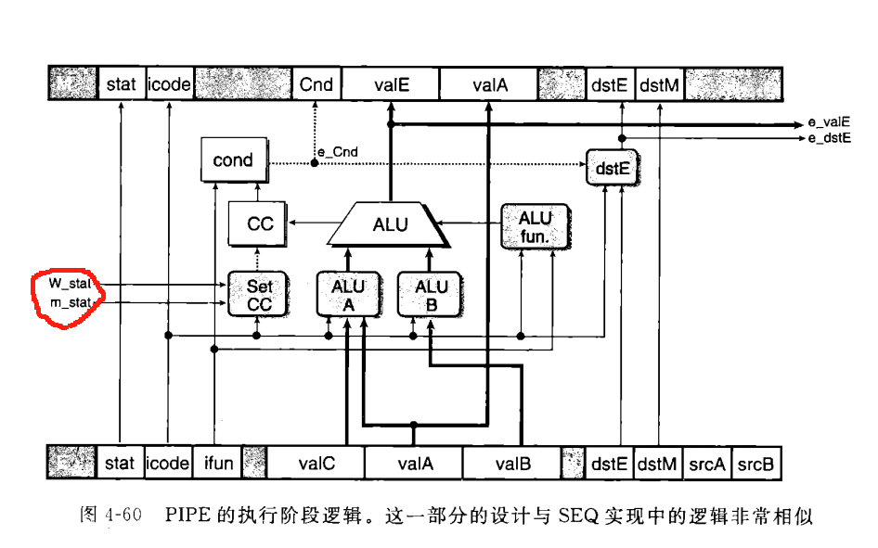
执行阶段
这个阶段会设置条件码，产生e_Cnd信号（即是否选择分支），从而我们会遇到预测错误的分支这这一特殊情况
可以注意到这里有一个标号为“Set CC”的逻辑，这个逻辑决定是否要更新条件码，它是应对异常指令这种话特殊控制情况采取的措施之一
其他基本和SEQ差不多，主要是命名不同
aluA←E_valA,E_valC
aluB←E_valB

Slide 16
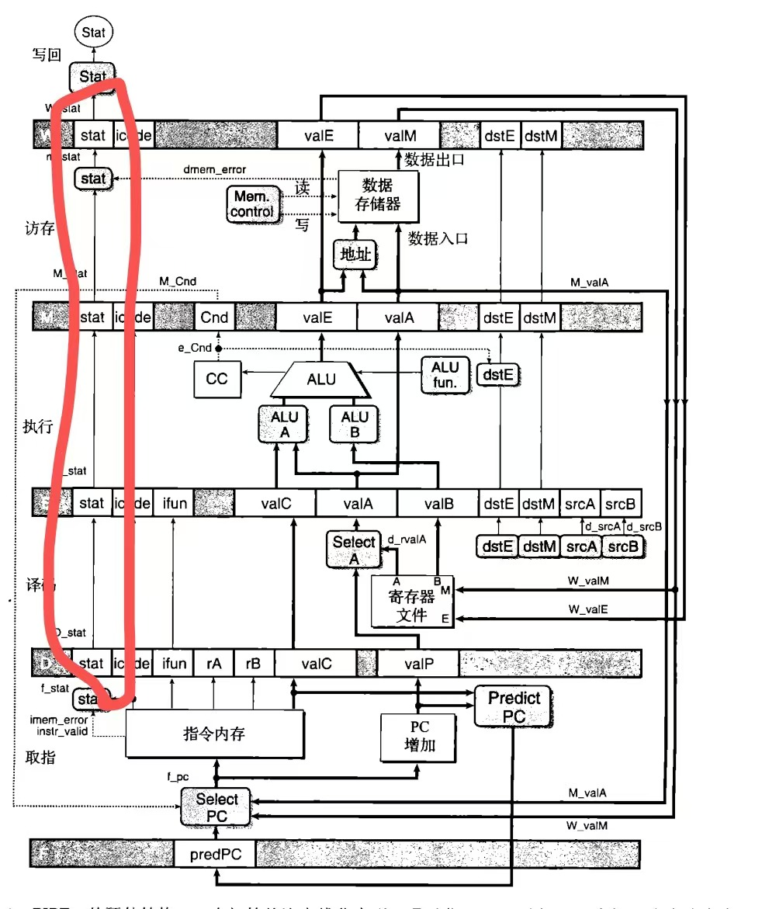
既然如此，流水线控制逻辑如何解决异常的特殊控制情况？
每个流水线寄存器都包含一个状态码
指令一般只会在取指和访存阶段发现异常：
取指(instr_valid, imem_error)访存(dmem_error)
采取措施：
直到访存阶段我们才处理异常，如果异常在取指阶段被发现，也继续取指，译码，执行直到访存。
禁止此时处于执行阶段的指令设条件码(也就是Set CC的作用)
bool set_cc = E_icode == IOPQ &&
# State changes only during normal operation
!m_stat in { SADR, SINS, SHLT } && !W_stat in { SADR, SINS, SHLT };
3.向访存阶段插入气泡，禁止向内存写入
4.写回阶段中有异常指令时，暂停写回阶段

Slide 17
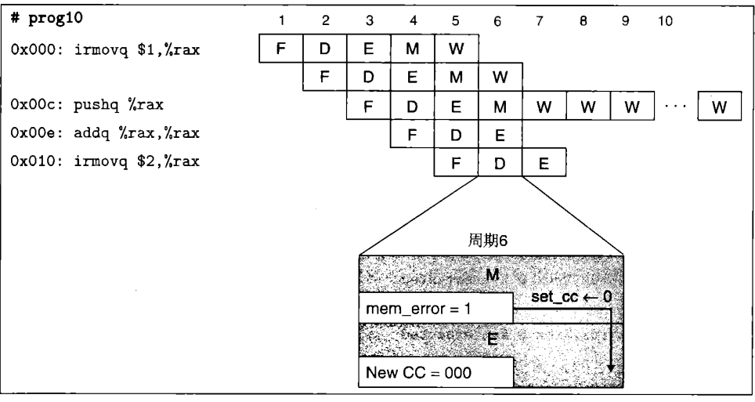
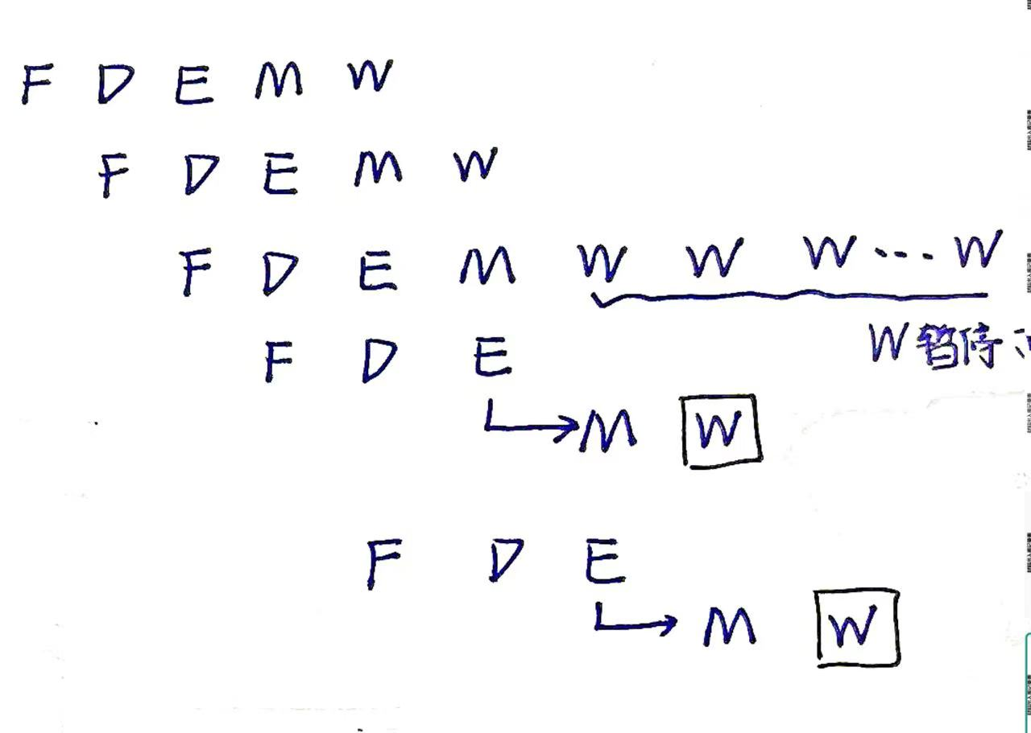
具体例子
周期6的pushq到达访存阶段，这时由于访存阶段产生的信号m_stat，流水线控制逻辑会发现异常，采取措施：向访存阶段不断插入气泡，当addq进入写回阶段时暂停写回阶段，同时还要禁止下面的指令修改修改条件码
我们禁止后续指令在执行阶段修改条件码，通过插入气泡使得后续指令不能读写内存，同时暂停了写回阶段，使得寄存器文件也不能被修改，这样就实现想要的效果

Slide 18
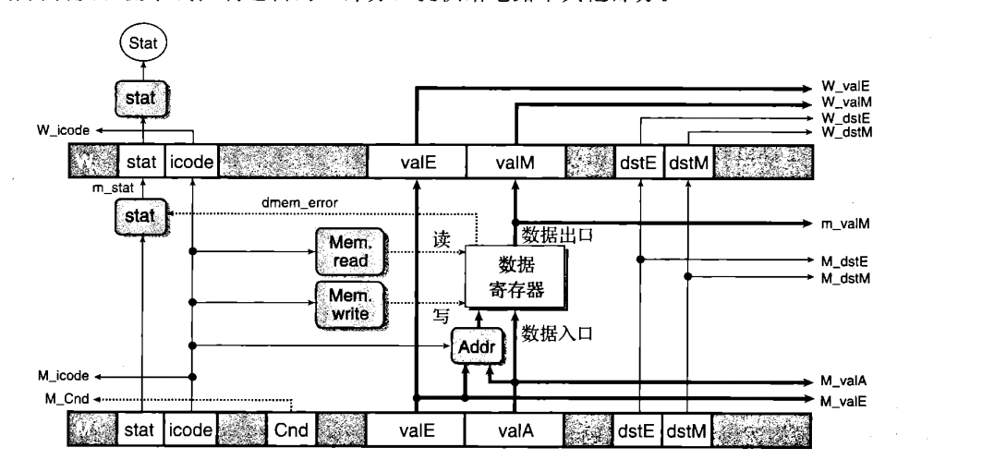
访存阶段
可以看到M_valA直接传到内存写端口
因为在之前的”sel+fwdA”逻辑中已经将SEQ中的valA和valP合并了，所以不需要像SEQ一样data块从valA和valP中选择
另外，W寄存器传出的信号一方面W_valM,W_valE是转发逻辑的实现，另一方面是W_dstE和W_dstM的细节
这个阶段产生的m_valM信号和M寄存器存储的的M_valE也是用于转发逻辑的

Slide 19
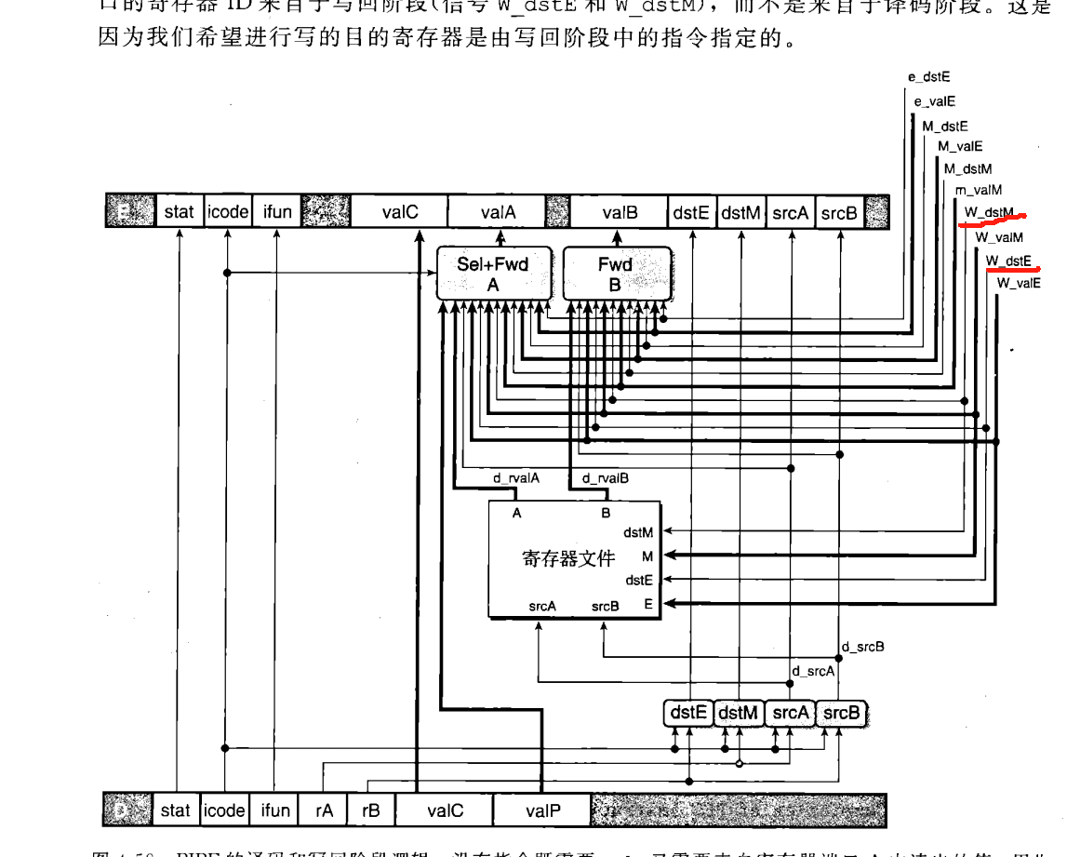
写回阶段
与SEQ+不同的一个细节：
译码阶段产生的dstM和dstM不能直接传到寄存器文件的写端口
应该一直传到W寄存器中再在写回时传到写端口
原因：
A指令处于写回阶段，它的valM和valE本应写到它对应的dstM和dstE，但这时处于译码阶段的是B指令，如果直接通过组合逻辑传到写端口，会把A指令的值写到B的目的寄存器中

Slide 20
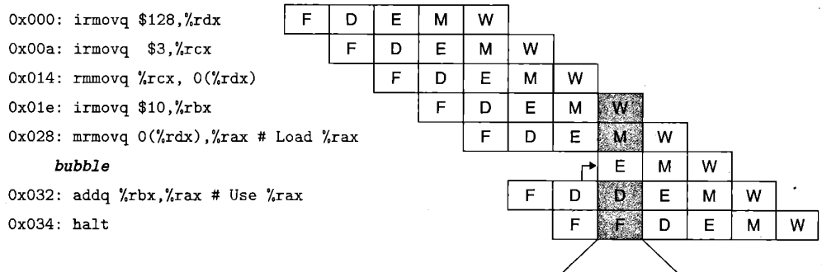
剩余未解决的问题
转发逻辑并不能避免所有的数据冒险
（RAW依赖，写寄存器可以是立即数→寄存器，内存→寄存器，寄存器→寄存器）
addq的前一条是内存→寄存器
而addq进入译码阶段时mrmovq还没进入访存阶段
将暂停(加载互锁)和转发结合：
译码阶段暂停一周期，向执行阶段加入气泡；
再利用转发，直接d_valB←m_valM
也不需要再暂停到写回阶段结束
另外要注意addq下一条指令的取指阶段应暂停

Slide 21
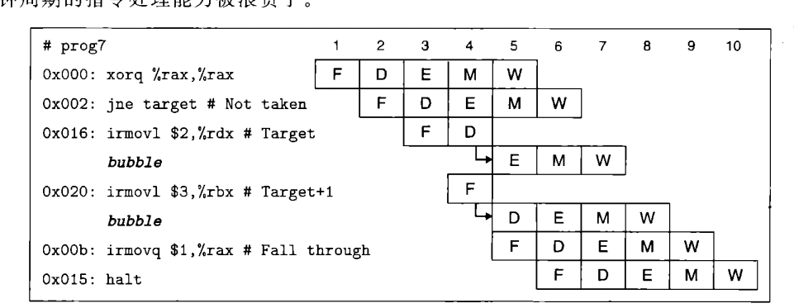
预测错误的分支
对于跳转指令造成的控制冒险，我们采用分支预测技术，所以下面只需处理预测错误的分支
周期4，在jxx进入执行阶段时，已经取出了两条错误指令(分支的前两条),此时它们都没有进入执行阶段，没有改变程序员可见状态（如条件码），也容易处理
只需要在下一周期向执行阶段和译码阶段插入气泡，就可以实现让错误指令消失的效果（指令排除）
M_icode == IJXX &&!M_Cnd : M_valA;
M_Cnd和M_valA会传到select PC逻辑块并选中M_valA(上文所说从三个值里面选一个)，从而取出正确指令

Slide 22
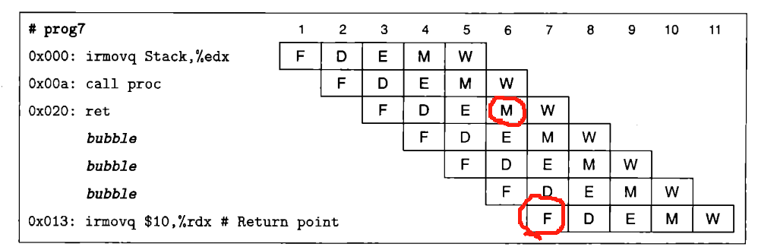
ret指令——也会造成控制冒险
无法像跳转指令一样预测，ret在访存阶段取出返回地址，所以等到ret的访存阶段结束后再取出正确的指令地址 像下面这样插入三个气泡即可
当返回地址被写入W寄存器后，W_valM会被select PC选择
W_icode == IRET : W_valM;

Slide 23
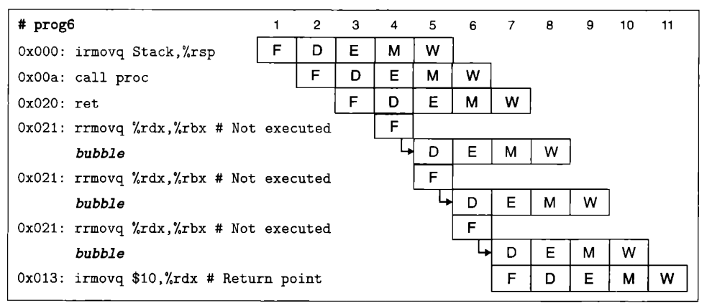
无法向取指阶段插入气泡
因此只能先取出不正确的ret的下一条指令，将F流水线寄存器设为暂停状态，从而不断取出rrmovq这一条指令；然后不断向译码阶段插入气泡，代替rrmovq的后续阶段 这样知道ret的访存阶段结束，下一周期开始时select PC就选出了正确的指令地址，进入正确指令的取指阶段

Slide 24
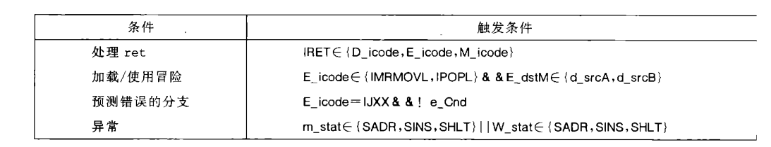
流水线控制逻辑
对于ret指令，预测错误的分支，异常，加载/使用冒险这四种情况我们均已搞清楚具体逻辑
发现特殊控制条件：

Slide 25
bool F_stall=
# Conditions for a load/use hazard
E_icode in { IMRMOVQ, IPOPQ }&&
E_dstM in { d_srcA, d_srcB }||
# Stalling at fetch while ret passes through pipeline
IRET in { D_icode, E_icode, M_icode };
加载互锁中当load指令处于执行阶段时，use指令的下一条正好在取指阶段，应该让它暂停在取指阶段
处理ret指令，取指阶段暂停，不断取出不正确的那一条指令
bool D_stall =
# Conditions for a load/use hazard
E_icode in { IMRMOVQ, IPOPQ } &&
E_dstM in { d_srcA, d_srcB };
加载/使用冒险 use对应指令暂停在译码阶段
bool M_bubble = m_stat in { SADR, SINS, SHLT } || W_stat in { SADR, SINS, SHLT };
bool W_stall = W_stat in { SADR, SINS, SHLT };
异常情况的处理
bool D_bubble =
(E_icode == IJXX && !e_Cnd) ||
!(E_icode in { IMRMOVQ, IPOPQ } && E_dstM in { d_srcA, d_srcB }) &&
IRET in { D_icode, E_icode, M_icode };
对于预测错误的分支，往分支的第二条指令的译码阶段插入气泡
ret经过译码，执行，访存阶段时 每一次都向译码阶段插入一个气泡
bool E_bubble =
# Mispredicted branch
(E_icode == IJXX && !e_Cnd) ||
# Conditions for a load/use hazard
E_icode in { IMRMOVQ, IPOPQ } &&
E_dstM in { d_srcA, d_srcB};
对于预测错误的分支，往分支的第一条指令的执行阶段插入气泡
对于加载/使用冒险往执行阶段插入气泡代替use对应指令的执行

Slide 26
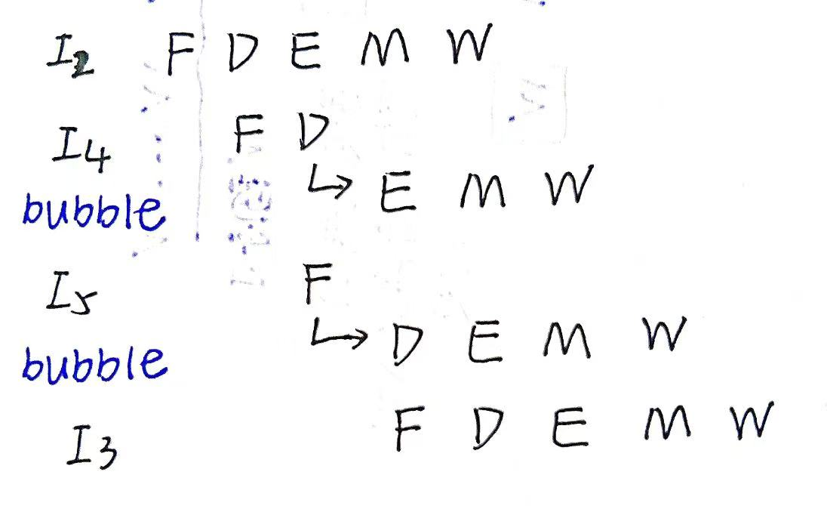
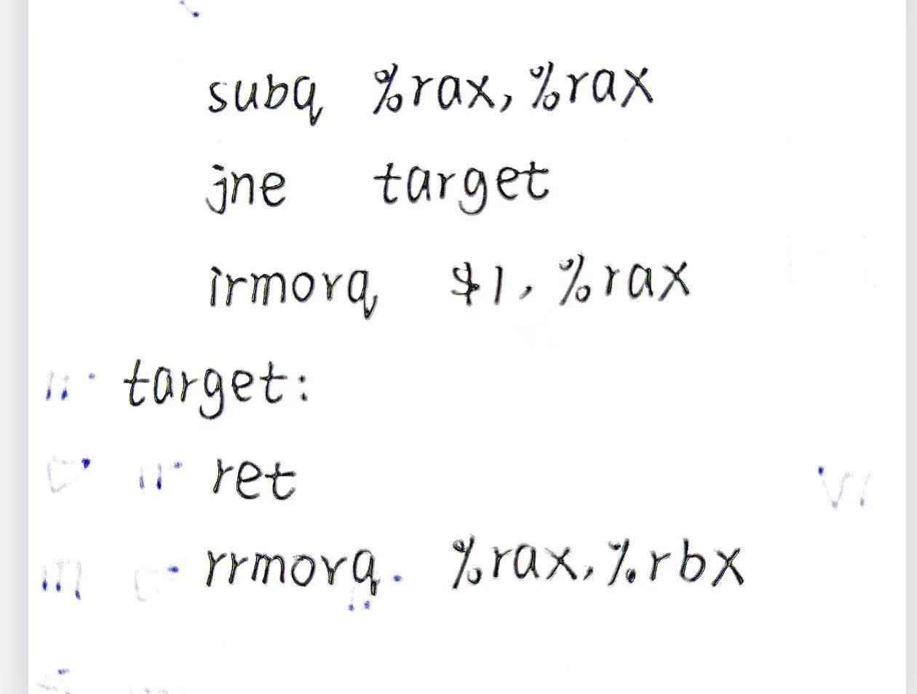
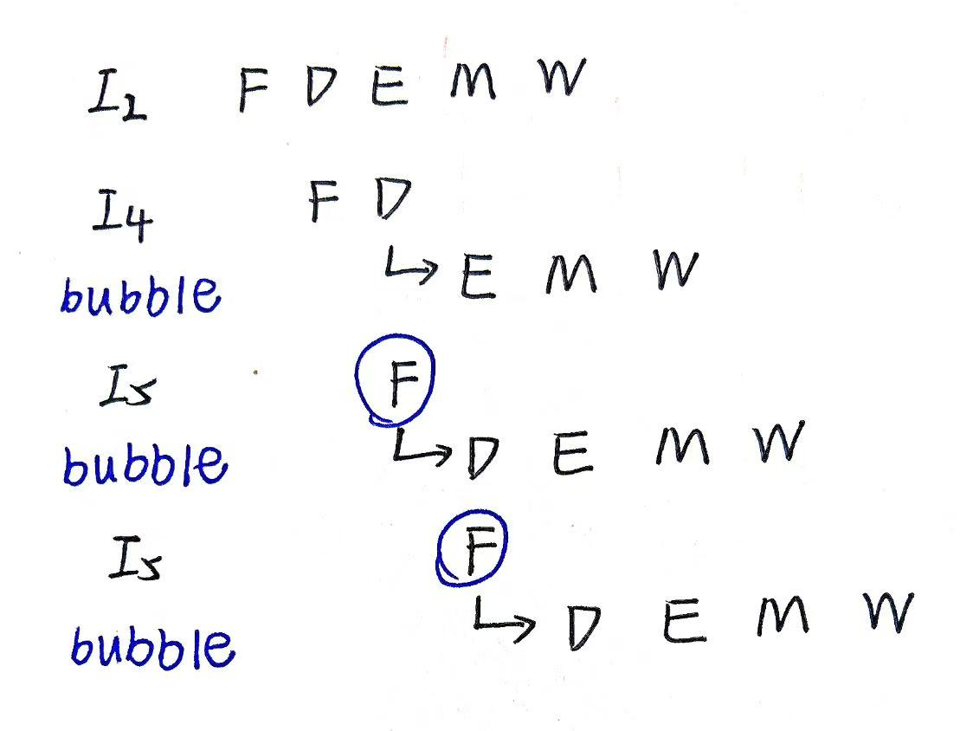
控制条件的组合
即以上四种情况可能同时出现多个
只会有两个组合！
A组合：jxx+ret

Slide 27
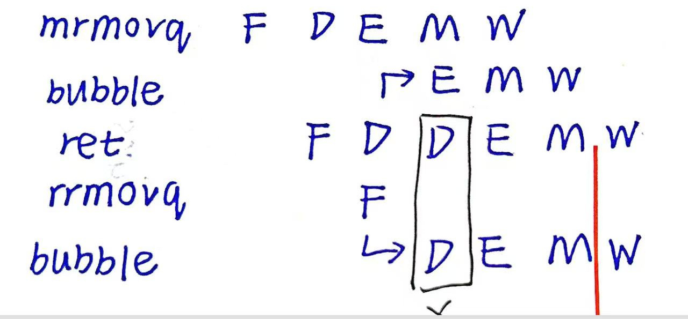
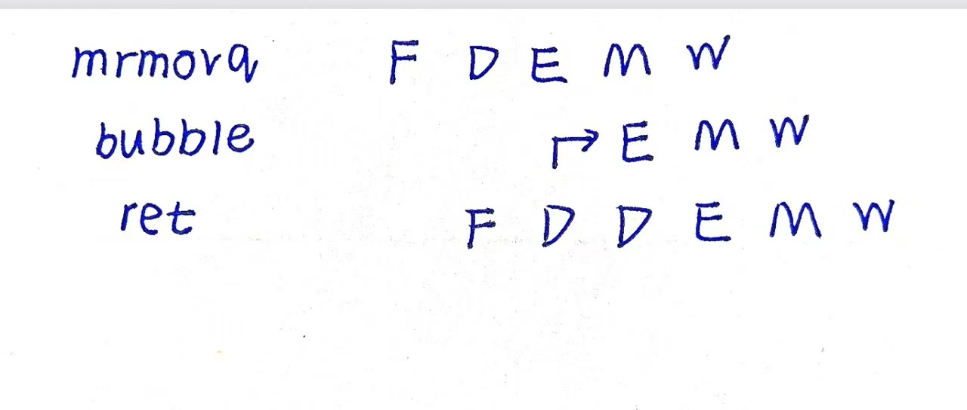
B组合
处理ret要将寄存器D输入的气泡信号设为1，而避免加载/使用冒险要将D输入的暂停信号设为1，两个信号均为1
左图
正确的逻辑是要将D寄存器暂停 右图
load(设置%rsp)+ret
mrmovq 0(%rbx),%rsp
ret
rrmovq %rax,%rbx

